Slide 1
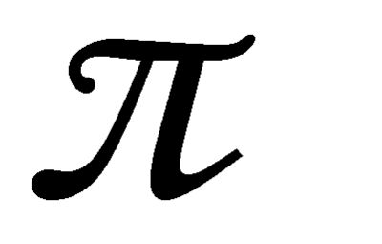
Numarul (Pi)
Buga Madalina
cl. 5 G-2

Slide 2
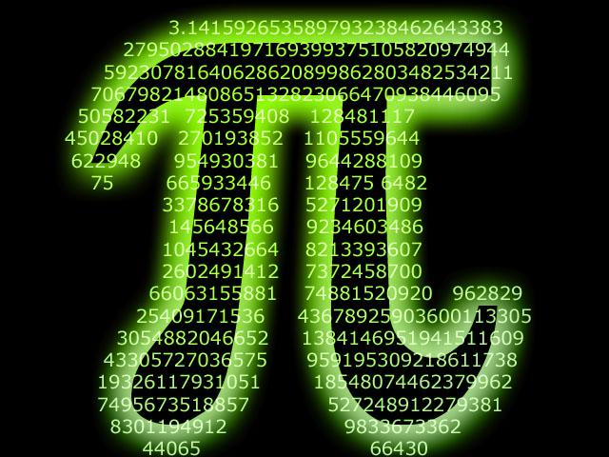

Slide 3
Pi este circumferinta unui cerc impartita la diametrul sau. O sa avem acelasi rezultat indiferent de marimea cercului.
Numarul pi este un numar irational deoarece este imposibil de aflat cu exactitate cate zecimale are. El nu are o ratie simpla cum ar fi 22/7 care sa dea cu exactitate numarul pi, iar zecimalele sale nu respecta nici un model matematic , ci par a fi la intamplare. Daca ar fi sa scrieti pe hartie numarul exact de zecimale, ati face asta la infinit.

Slide 4
O mica istorie a determinarii cat mai multor zecimale a numarului pi:
2000 I.Hr. – Egiptenii socoteau numarul pi ca fiind 16² / 9² sau 256/81, sau 3.16 cu o exactitate de o singura zecimala.
250 I. Hr. – Filozoful grec Arhimede a fost primul care a estimat cat mai riguros numarul pi. El a realizat ca amploarea acestuia poate fi limitata inscriind cercuri in poligoane regulate si calculand perimetrele externe si interne a acestor poligoane. Folosind 96 astfel de poligoane, el a demonstrat ca 3 10/71 < ∏ < 3 10/70, adica 3.14185 – o exactitate de 3 zecimale.
Secolul al 16-lea – Ludolph van Ceulen din Germania a calculat numarul pi cu o exactitate de 35 de zecimale dar a murit inainte de a fi publicata descoperirea. Asa ca, aceasta a fost inscriptionata pe piatra lui funerara.
1706 – Astronomul englez John Machin a descoperit o formula complicata pentru aflarea cat mai exacta a numarului pi, si a calculat cu exactitate primele 100 de zecimale.
1873 – Matematicianul englez William Shanks s-a chinuit timp de 15 ani pentru calcularea a 707 zecimale dar din pacate a facut o greseala la a 528-a zecimala, rezultand ca celelalte zecimale sa fie gresite la randul lor.
2004 – Yasumasa Kanada din Tokyo a calculat cu ajutorul unui computer un numar de 1.24 trilioane de zecimale a numarului pi.

Slide 5
Numarul pi este extrem de folositor cercetatorilor, inginerilor si designerilor. Orice lucru care are o forma circulara sau se misca in cercuri (roata, conserva, planeta), implica numarul pi. Fara acest numar, nu am putea construi masini sau nu am putea intelege rotatia planetelor.
Inainte a ne folosi de computer pentru a calcula numarul pi, oamenii aveau o obsesie de a memora cat mai multe zecimale posibile. Detinatorul acestui record, recunoscut de Guinness Worl Records, a fost cel al unui student de 24 de ani din China, Lu Chao. El a memorat un numar de 67.890 de zecimale, luandu-i 24 de ore si 4 minute pentru a le recita fara eroare.

Slide 7
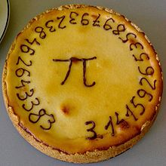
Pe data de 14 martie se sarbatoreste ziua Pi. Aceasta data este aleasa de americani ca fiind reprezentativa numarului pi prin faptul ca la ei se scrie sub forma 3/14. Aceasta traditie a inceput in anul 1988, fondatorul ei fiind fizicianul Larry Shaw, cunoscut sub pseudonimul de „Printul Pi”. Dupa cum va dati bine seama, mancarea traditionala a acestei zile este placinta, atata timp cat ea are o forma rotunda.

